Slide 1
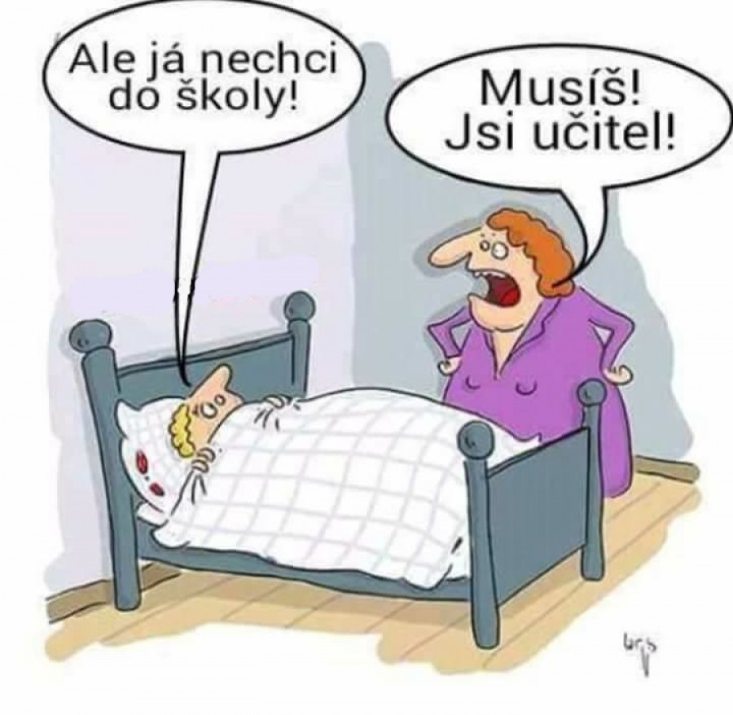
Aktéři vzdělávání II Kým – učitelé a ředitelé
Magdalena Mouralová
9. 4. 2019

Slide 2
Otázky na úvod
Co vše už víte o učitelích a ředitelích jako aktérech vzdělávací politiky?
Co byste se dnes chtěli dozvědět?
Notes:
Handout – co vím, co chci vědět, co jsem se dozvěděl
Píší si první dva sloupečky – každý sám (3 minuty), pak probírání ve skupince (3 minuty), sdílení (1-2 minuty)

Slide 3
Role učitelů a ředitelů
Statistická metaanalýza vzdělávacích výsledků
Procento vysvětlené variance:
Studenti a jejich vlastnosti – 50 %
Rodiče – 5–10 %
Škola (a ředitelé) – 5–10 %
Spolužáci a kamarádi – 5–10 %
Učitelé – 30 %
John Hattie (2003) Teachers Make a Difference. What is the research evidence?

Slide 4
Učitelé
155 000
35 000
Počet učitelů v reg. školství
MŠ: 30 tisíc
ZŠ: 75 tisíc
SŠ: 45 tisíc
VOŠ: 4 tisíce
Průměrný plat učitelů v reg. školství (2018)
současné tarify (2019)
Učitelé ZŠ a SŠ: 28–37
Učitelé MŠ: 22–32
Asistenti ped.: 13,5–31,5

Slide 5
Co asi znázorňuje graf?

Slide 6
Zastoupení žen a mužů mezi učiteli na různých stupních vzdělávání

Slide 7
Co asi znázorňuje graf?

Slide 8
Věková struktura učitelů v regionálním školství

Slide 9
Role učitelů a ředitelů
Co všechno má dělat (dobrý) učitel?
Co všechno má dělat (dobrý) ředitel?
Akontabilita
skládání účtů
aktér a fórum, zpětná vazba (sankce)
Bovens, Veselý
Notes:
Co všechno má dělat učitel/ředitel – vykřikování

Slide 10
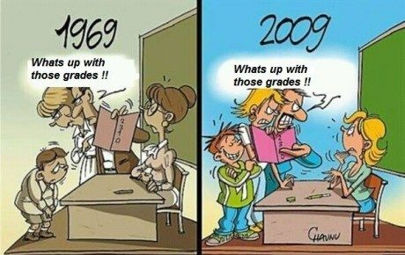
Změna role učitele

Slide 11
Co má dělat učitel
nárůst, rozšíření a zintenzivnění požadavků
Jaký je dobrý učitel? A co je na to potřeba?
Kvalifikace, charakter, postupy a praktiky, efektivita
Osobnost
Nástroje: výběr, vzdělávání, podpora, motivace (udržení dobrých učitelů – peníze, prestiž, kariérní řád), hodnocení
Různé pedagogické přístupy, systémy, filosofie
Konstruktivistická pedagogika (Hejného matematika, kritické myšlení)
Alternativní směry (Montessori, Waldorf, Dalton, svobodné vzdělávání…)

Slide 12
Kvalifikace učitelů
Současný stav: Zákon o pedagogických pracovnících stanoví požadavek vysokoškolského vzdělání
pedagogický směr, učitelská specializace, jiné + pedagogické minimum
10 let v zákoně, než začalo platit natvrdo
existence výjimek (55 let, 20 let praxe, rodilí mluvčí, neexistence kvalifikované náhrady)
Co je za takovým opatřením? Jaký cíl asi sleduje?
Jaké jsou tam nevýhody, rizika, problémy?
Jaká by byla alternativní řešení?

Slide 13
Co má dělat ředitel
Pedagog, lídr, administrátor, politik?
Posun od řízení k vedení
Řízení (věci správně) vs. vedení (správné věci)
Posun od učení k administrativě (řada správních úkonů)
Různé požadavky od různých aktérů
Zřizovatel
hospodaření školy
Rodiče a žáci
kvalita výuky, podnětné a bezpečné prostředí
Učitelé
podpora své činnosti

Slide 14
Iniciativy týkající se učitelů
Zájmové skupiny učitelů
Odbory
SKAV (stálá konference asociací ve vzdělávání)
Pedagogická komora, Učitelská platforma
školské asociace, CZESHA
oborové asociace
Příprava učitelů
Otevřeno
Učitel naživo
Podpora škol a učitelů
Chci učit
Pomáháme školám k úspěchu

Slide 15
Výzkumy o učitelích
TALIS, statistické ročenky školství
Pedagogické fakulty, pedagogické časopisy

Slide 16
Ředitelé v ČR
Asi 8500, 72 % žen (při očištění od ředitelů/ek MŠ asi polovina); 75 % starší 45 let
Mohou hodně ovlivnit a mají velké pravomoci
„rozhoduje o všech záležitostech týkajících se poskytování vzdělávání, pokud zákon nestanoví jinak“ (Školský zákon, § 164)
Mohou být snadno ovlivňováni
Konkurs, jmenování, odvolání zřizovatelem
Kvalifikační požadavky: vzdělání – školský management, učitelská praxe

Slide 17
Problémy českých ředitelů
Dle samotných ředitelů
Dle jiných aktérů
nedostatek času;
zahlcenost správními úkony a nedostatek kapacit na úkoly spojené s vedením školy;
konfliktní očekávání různých stran;
nezájem a nekompetentnost zřizovatelů;
nízká podpora
nekvalitní uchazeči o funkci ředitele;
rozpor mezi ideálem a realitou;
věková struktura a vychýlená genderová struktura řídících pracovníků;
absence standardu ředitele

Slide 18
Výzkumné otázky z DÚ
Výzkumné otázky – které vám přijdou dobré?
Lze učit bez známek?
Jak hodnotíte své žáky?
Jak učitelé hodnotí žáky?
Jaké jsou postoje učitelů k hodnocení?
Který způsob hodnocení je nejlepší?
Jaké jsou výhody a nevýhody různých typů hodnocení?
Jaké způsoby hodnocení umožňuje česká legislativa?
Na co myslet:
VO by neměly být triviální, ale zároveň musí být ve vašich silách na ně odpovědět
Výzkumné otázky nejsou otázky pro respondenty
Jsou lepší otázky doplňovací než zjišťovací

Slide 19
Další hodiny
Úkol na příště – hodnocení školy předchozího studia

Slide 20
Reflexe hodiny
Co jste se dnes dozvěděli?
Na které otázky vám bylo odpovězeno a na které ne?

